Slide 1

家族になるということ
ワークシートｐ9～12

Slide 2

○家族について
(ワークシートに用語を記入しよう)
①生育家族
生まれ育つ家族のこと。ここでは基本的な生活習慣を身につけ、②人間としてのの基礎が築かれる。
③創設家族
結婚によって形成する家族。どのようなパートナーを選ぶのか、いつ結婚するのかなど自らの意思で決定する。そして、子どもの数や産む時期、どのような家族運営をしていくのかなどをパートナーと話し合って決定し、④パートナーと共に築き上げていく家族である。

Slide 3
○家族について
皆さんがこの先作っていくのは創設家族
→皆が理想の家族の形を実現できるのか？
○様々な理由で実現できない場合がある。 例) ・子どもがほしくても授かることができない…不妊について ・金銭的な余裕がない ・離婚する可能性

Slide 4
○不妊について
【不妊症の定義】
⑤妊娠を望む健康な男女が避妊をしないで性交しているにもかかわらず、一定期間（⑥1年間）妊娠しないもの。

Slide 5
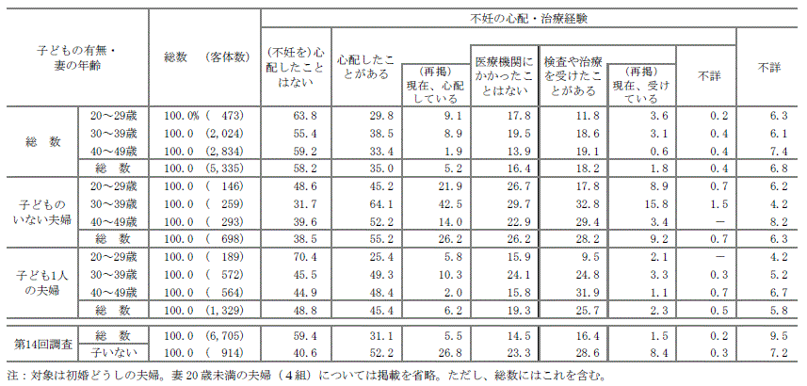
活動①表から読み取ろう
ワークシート9ページ【データを読み取ろう】の表を読み取り、空欄を埋めましょう。第15回出生動向調査より(2015年) 子どもの有無・妻の年齢別にみた、不妊についての心配と治療経験
不妊を心配したことがある夫婦の割合は
⑦35．0％
→全体の3分の1以上である！
実際に不妊治療や検査を受けたことのある夫婦の割合は、全体の
⑩18.2％である。
第14回調査(2010年実施)の時は⑧31.1％であり、5年間で⑨約4％増加している。

Slide 6
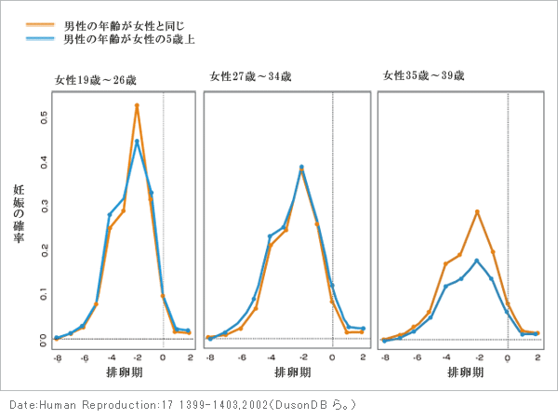
【年齢別に見た妊娠しやすさ】
・19-26歳：⑪約50％
・27-34歳：⑫約40％
・35-39歳：⑬約30％
妊娠しやすさは20代後半から落ち始める！

Slide 7
○日本の現状は？
（３）母の年齢（５歳階級）･ 出生順位別
母の年齢 | 令和元年（2019） |  |  |  | 平成30年（2018）
 | 総 数 | 第１子 | 第２子 | 第３子 以上 | 総 数 | 第１子 | 第２子 | 第３子 以上
総 数¹⁾ | 865 239 | 400 952 | 315 713 | 148 574 | 918 400 | 426 407 | 338 094 | 153 899
14歳以下 | 40 | 40 | - | - | 37 | 37 | - | -
15～19歳 | 7 742 | 6 855 | 832 | 55 | 8 741 | 7 748 | 940 | 53
20～24 | 72 092 | 48 516 | 19 217 | 4 359 | 77 023 | 51 728 | 20 778 | 4 517
25～29 | 220 933 | 131 383 | 67 014 | 22 536 | 233 754 | 138 391 | 71 615 | 23 748
30～34 | 312 582 | 129 567 | 126 436 | 56 579 | 334 906 | 138 388 | 135 979 | 60 539
35～39 | 201 010 | 66 213 | 82 489 | 52 308 | 211 021 | 70 693 | 87 938 | 52 390
40～44 | 49 191 | 17 652 | 19 214 | 12 325 | 51 258 | 18 655 | 20 339 | 12 264
45～49 | 1 593 | 692 | 497 | 404 | 1 591 | 717 | 491 | 383
50歳以上 | 56 | 34 | 14 | 8 | 68 | 49 | 14 | 5
注：1)総数には母の年齢不詳を含む。
令和元年に産まれた子ども
の母親の年齢で一番多いのは
30～34歳。
→先ほどのグラフからわかるように30代になって、子どもがほしいと思ってもできない可能性がある。

Slide 8
【不妊のおもな治療法とその費用】
不妊の治療法については、様々な方法があり、それぞれに特徴や費用に差があります。
・タイミング療法…1回５，000円～10，000円ほど
婦人科で排卵のタイミングを診てもらい、医師に指導を受けたタイミングで性交渉を行う。男女ともに若く、特に異常が無ければ5～6回のタイミング療法で妊娠するとされる、最もコストのかからない不妊治療。
・人工授精…およそ10，000円～30，000円(保険適用はなし。)
採取した精液を洗浄し医師が細い管を使って子宮に直接精子を送り込み卵管に届きやすくする。この治療で妊娠できた人のほとんどは、5～6回以内に妊娠しており、比較的コストのかからない治療法。

Slide 9
【不妊のおもな治療法とその費用】
⑭体外受精…およそ300，000円～500，000円(保険適用なし)
取り出した卵子と精子を同じシャーレに入れ、受精したら子宮内に戻す方法。この治療の費用には、採卵、受精卵の培養、子宮への胚移植などの技術料が含まれるが、健康保険は適用されない。
⑮卵子凍結…入院・全身麻酔。採卵などにおよそ700，000円～1，000，000円、保管料が毎年15，000円～20，000円
今すぐには妊娠を望まない(望めない)ので、少しでもフレッシュで良質な卵子を凍結保存しておくこと。
→いずれの治療法にも女性の身体・精神を傷つけるリスクあり。また、治療法によっては妊娠におけるリスクもある。(児の先天異常、子宮外妊娠、流産など)

Slide 10
○考えてみよう
不妊の原因は女性側だけではなく男性側にある場合もあること、様々な治療法があり、費用は安い物ではないということがわかりました。
では、不妊の原因はその人個人の問題なのでしょうか？
→さらに考えてみましょう。

Slide 11
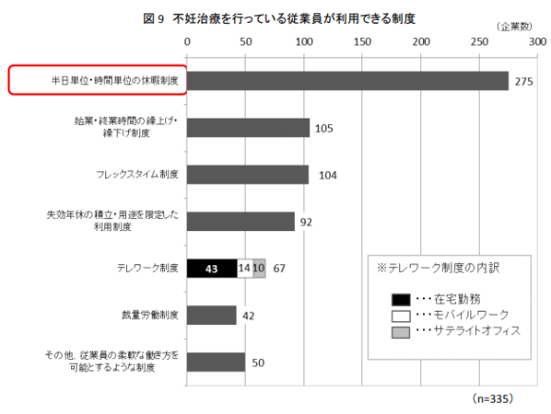
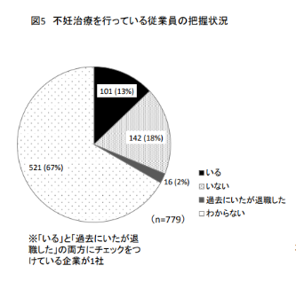
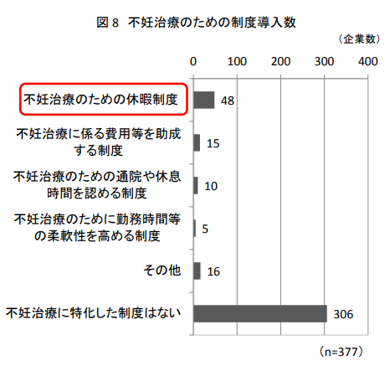
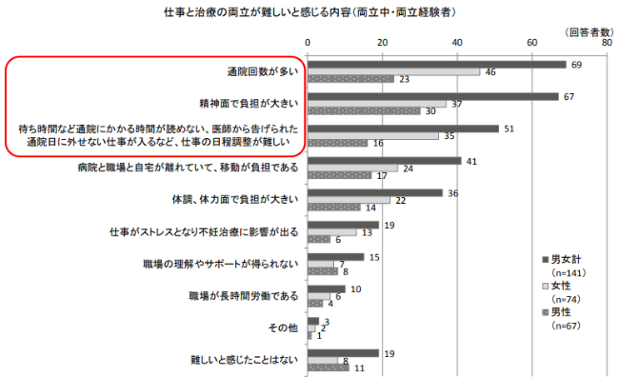
活動②さらに学ぼう ～社会的な原因について～
厚生労働省｢不妊治療と仕事の両立に係る諸問題についての総合的調査事業｣(2018)より
活動②
4つの表を見て、ワークシート12ページの枠内の空白を埋めましょう。

Slide 12
これらのグラフからわかることは、⑯67％の企業は不妊治療を行っている従業員がいるかどうか把握できておらず、
不妊治療のためのための制度を導入している企業は全体の⑰約19％である。
(そもそも制度を導入している企業が少ない！)
また、不妊治療を行っている従業員が利用できる制度は、⑱半日単位・時間単位の休暇制度がほとんどである。
この制度では、不妊治療と仕事を両立している従業員が両立を難しいと考える理由に上位で挙がっている、
・⑲通院回数が多い
・⑳精神面で負担が大きい
・㉑待ち時間など通院にかかる時間が読めない、医師から告げられた通院日に外せない仕事が入るなど、仕事の日程調整が難しい
といった問題を解決するのは困難である。
377ー306＝71
71÷377×100≒19

Slide 13
【さらに学ぼう ～社会的な原因について】まとめ
不妊の原因は、個人の原因のみでなく、職場環境や制度が整っていないなど、社会的な原因も考えられる。

Slide 14
活動③ふりかえりシートに記入しよう。
本時の課題
｢もしあなたが不妊だとわかったら？その理由は？｣
16ページのふりかえりシートに記入しましょう。
○学びの確認
□不妊を自分事として捉え、どのような判断をするか理由と共に述べられた。

